Slide 1
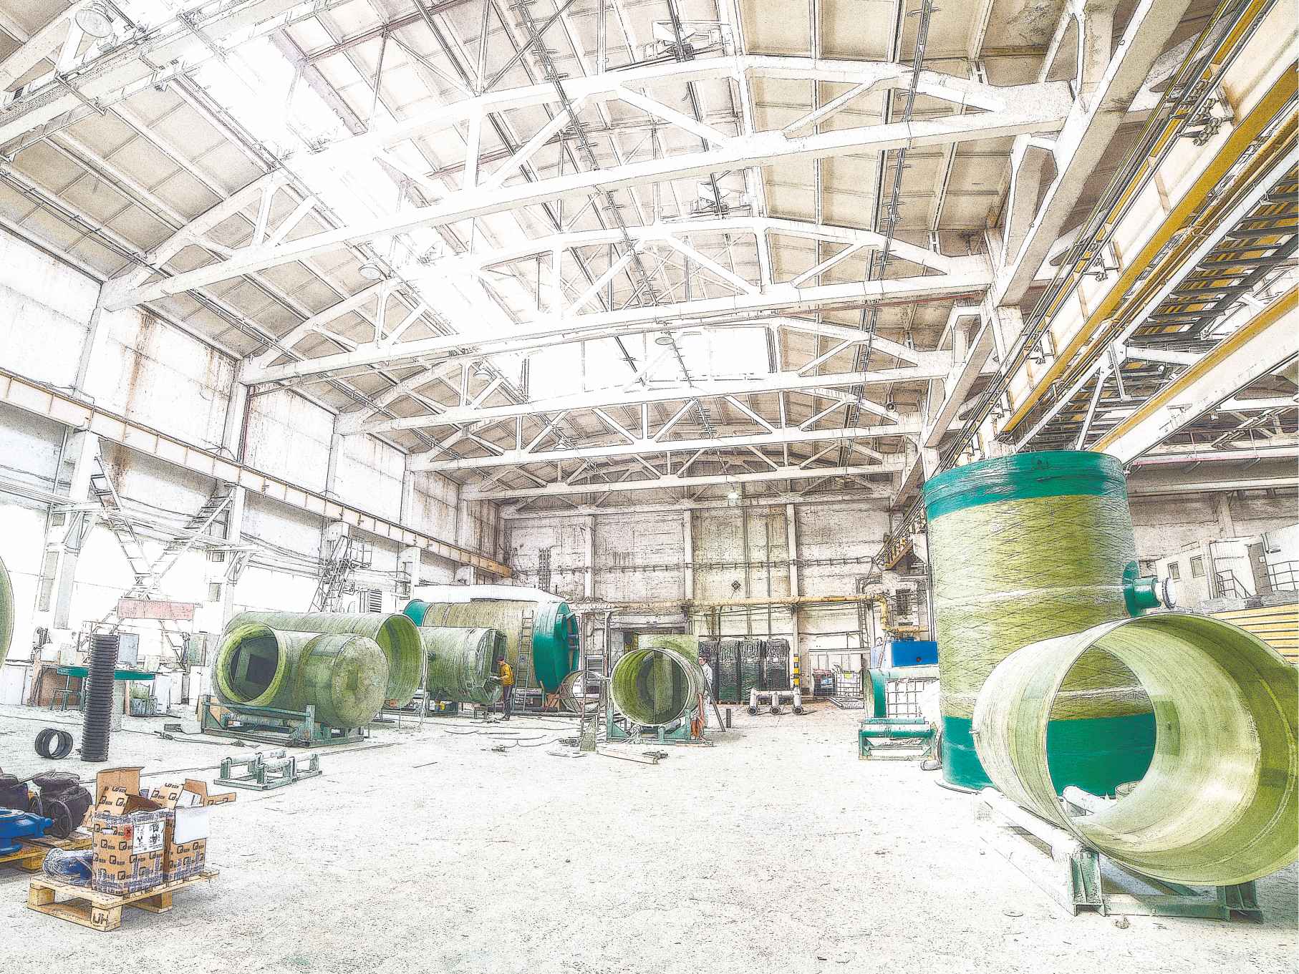




Slide 2

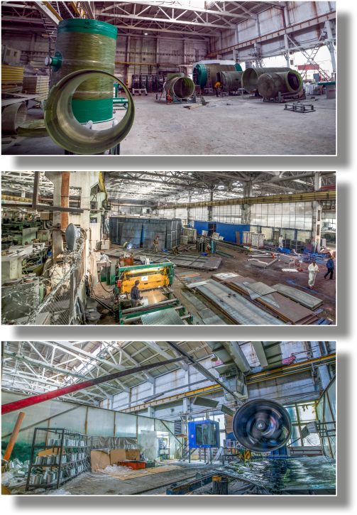
О компании
www.nwc-g.com 8 800 250-49-45 info@nwc-g.com
География наших поставок
от Калининграда до Сахалина.
Страны ближнего зарубежья
(Казахстан, Узбекистан, Грузия)
Спектр продукции –
От оборудования для коттеджей
до комплектации всей системы очистки и перекачки сточных вод поселков и
целых городов.

Slide 3

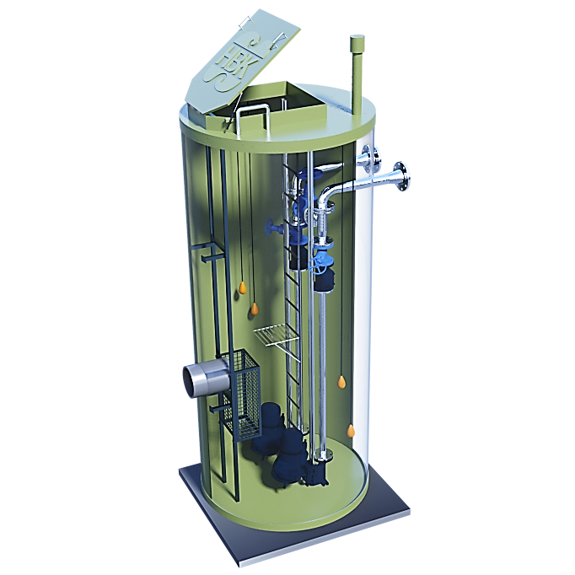
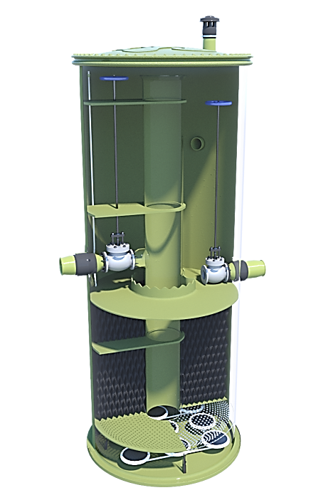
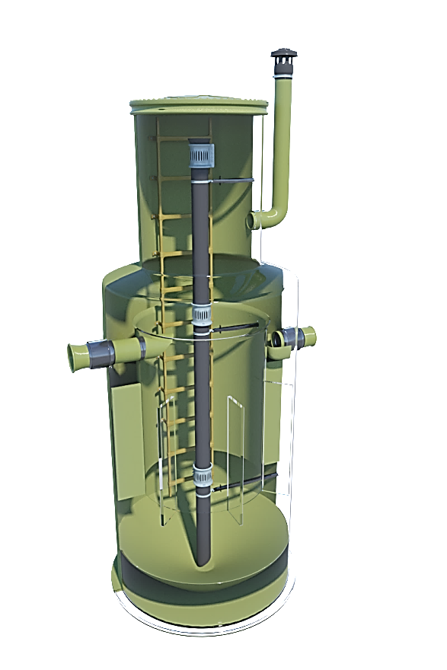
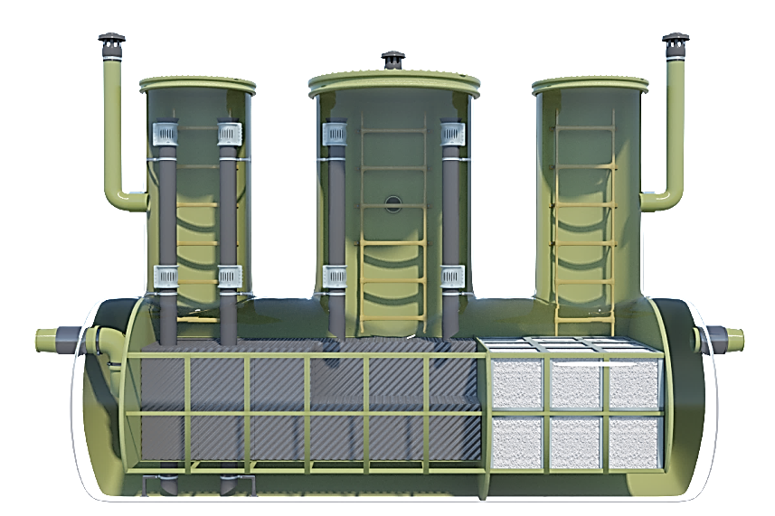
Оборудование для очистки поверхностных сточных вод

Slide 4
www.nwc-g.com 8 800 250-49-45 info@nwc-g.com
Очистные сооружения поверхностного стока
Предназначены для улавливания песка, взвешенных и плавающих веществ
Жилые комплексы
Коттеджные поселки
Автозаправки
Автомойки
Автосервисы
Промышленные предприятия

Slide 5
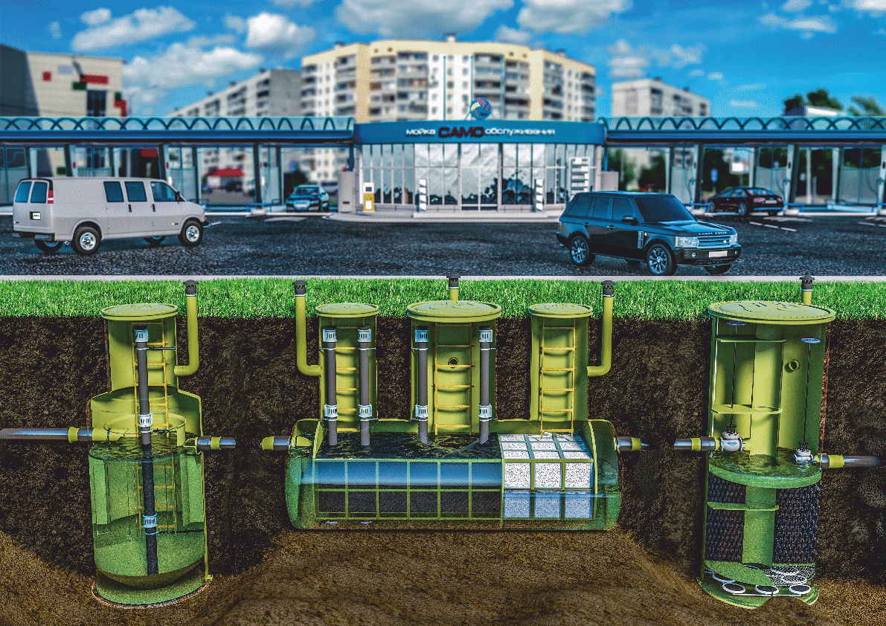
www.nwc-g.com 8 800 250-49-45 info@nwc-g.com
Очистные сооружения поверхностного стока

Slide 6
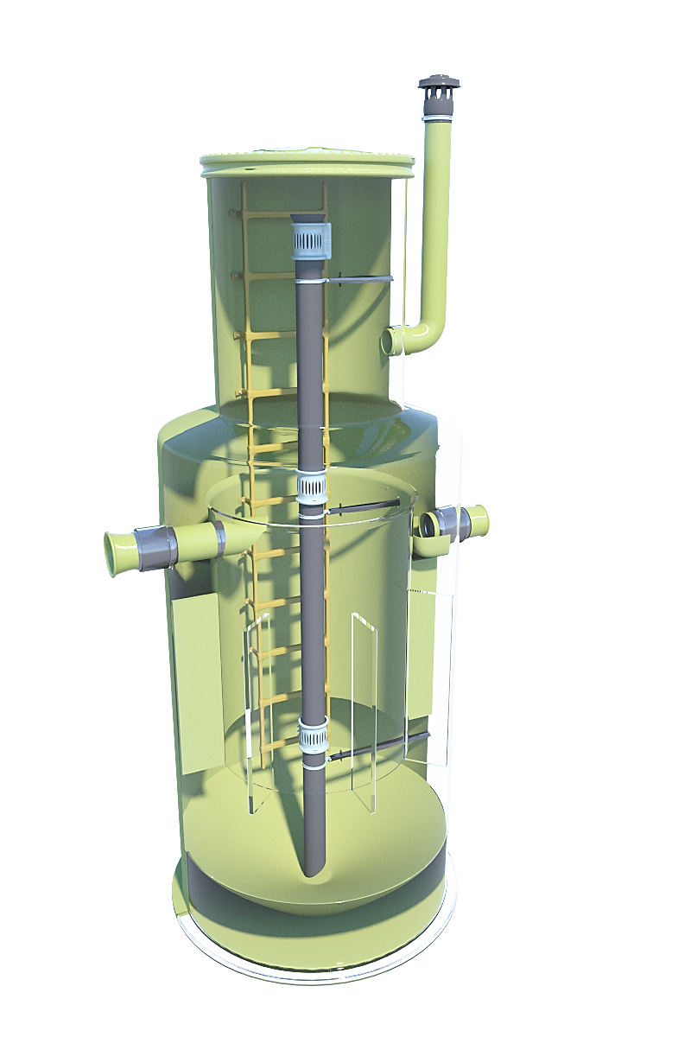
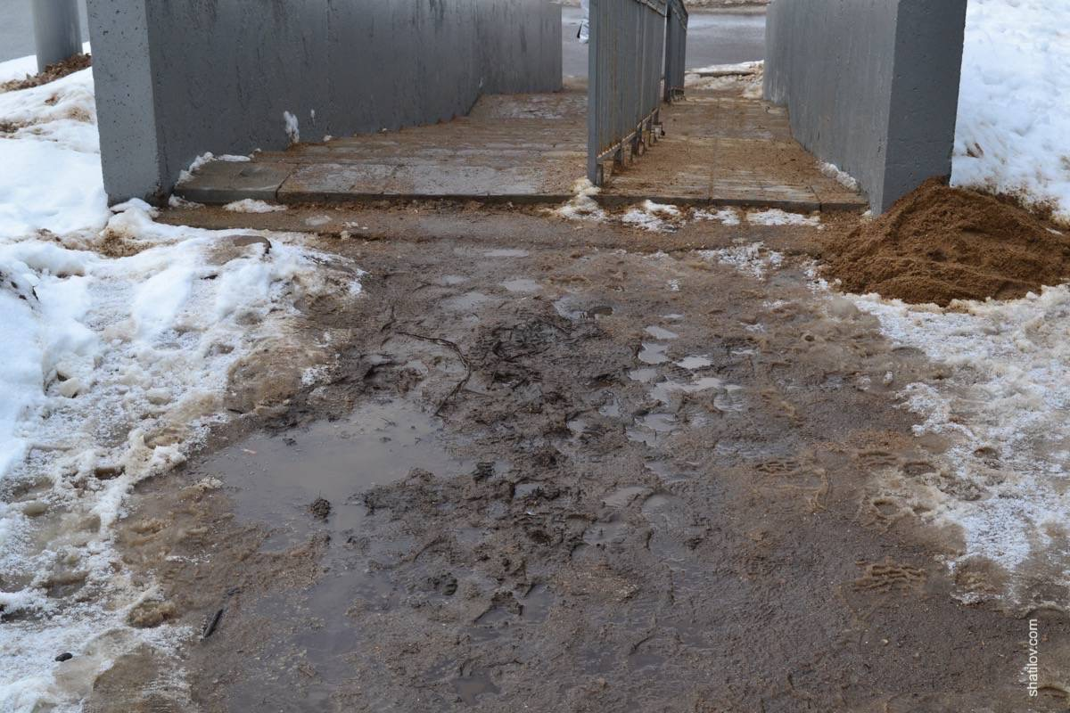
www.nwc-g.com 8 800 250-49-45 info@nwc-g.com
Пескоуловитель с нисходяще-восходящим потоком, типа НВК-П

Slide 7


Slide 8
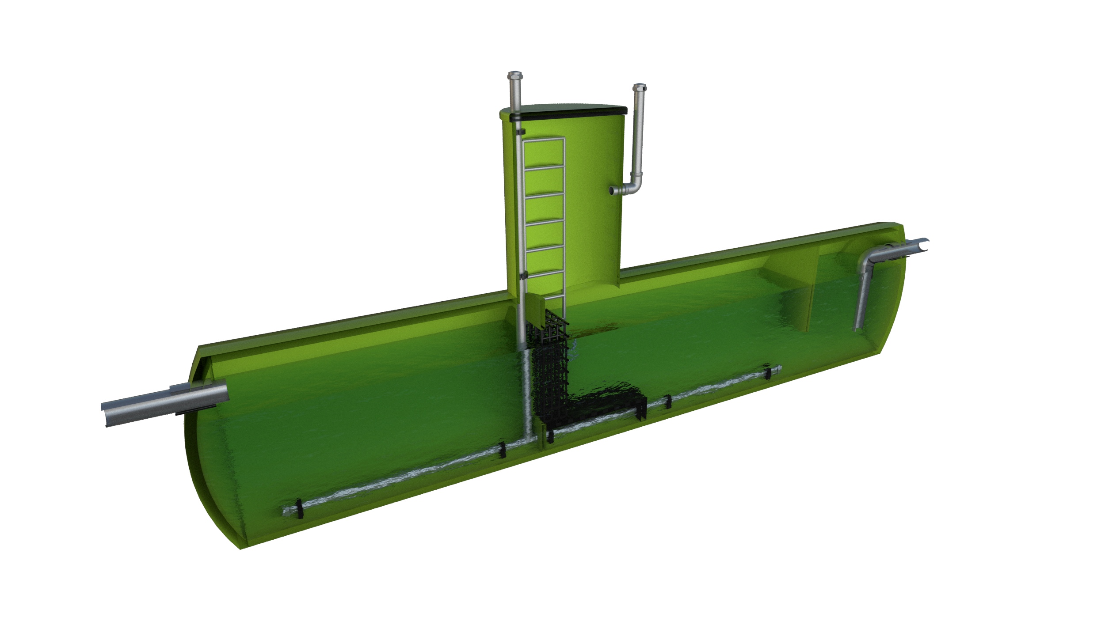
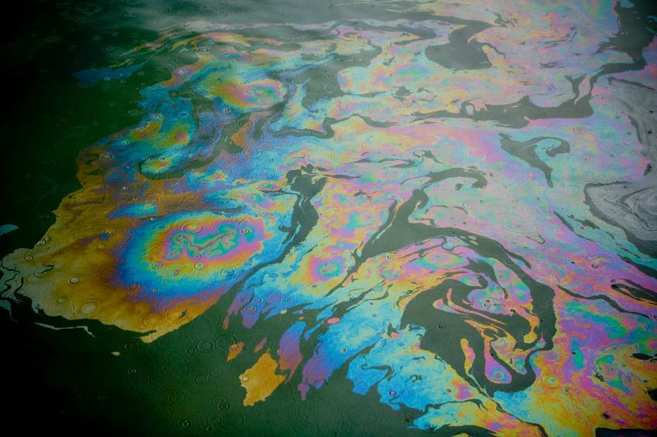
www.nwc-g.com 8 800 250-49-45 info@nwc-g.com
Нефтеуловитель, НВК-Н

Slide 9
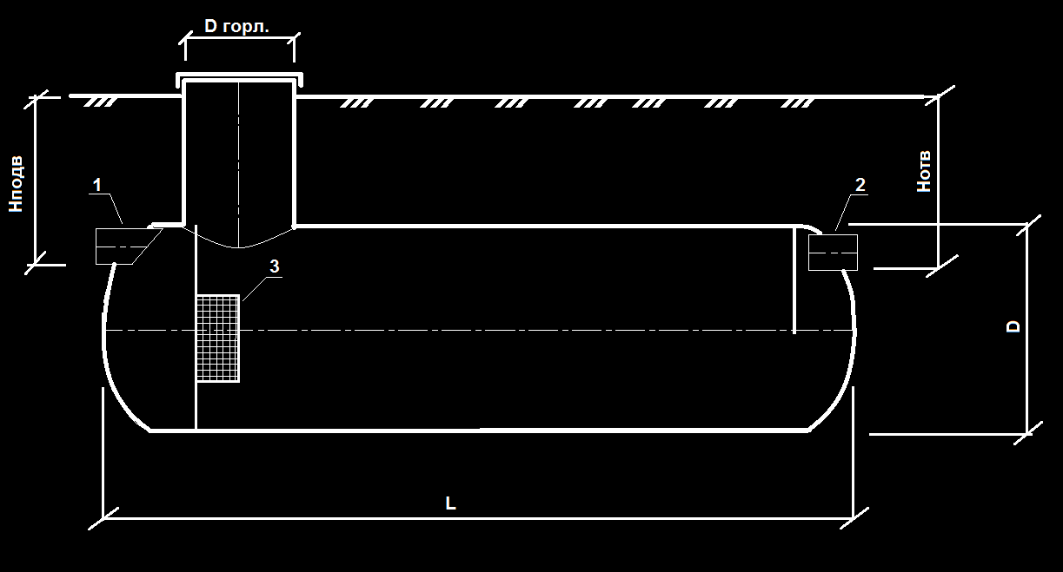


Slide 10
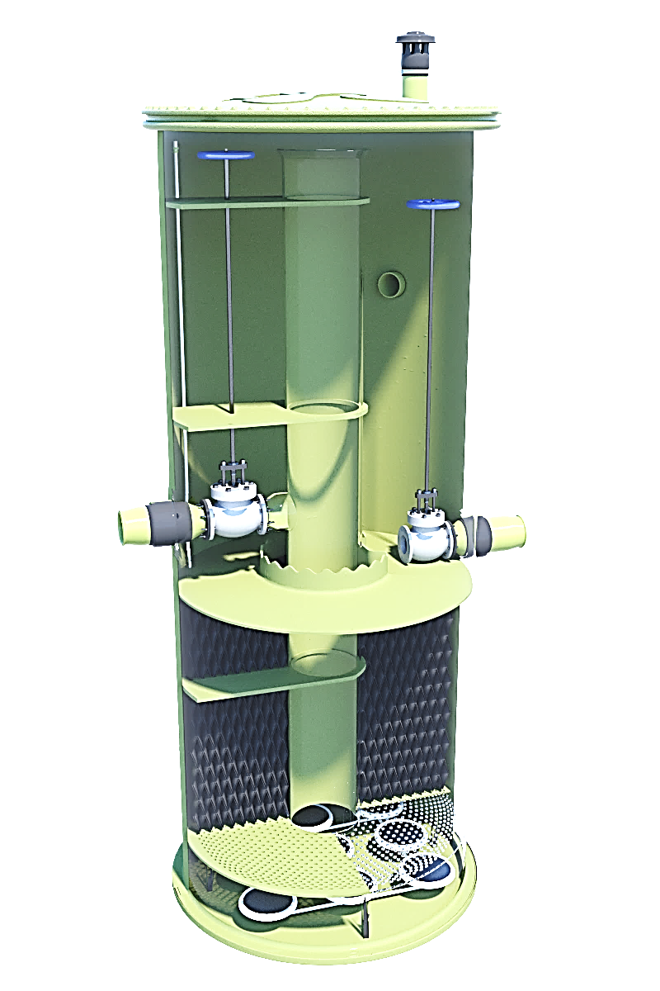
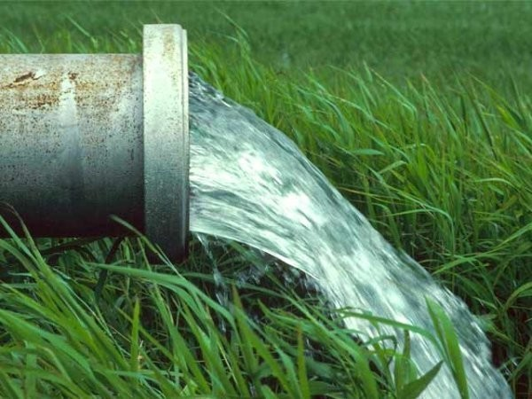
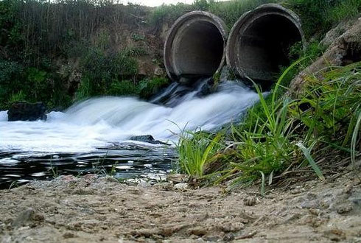
www.nwc-g.com 8 800 250-49-45 info@nwc-g.com
Сорбционный фильтр

Slide 11


Slide 12
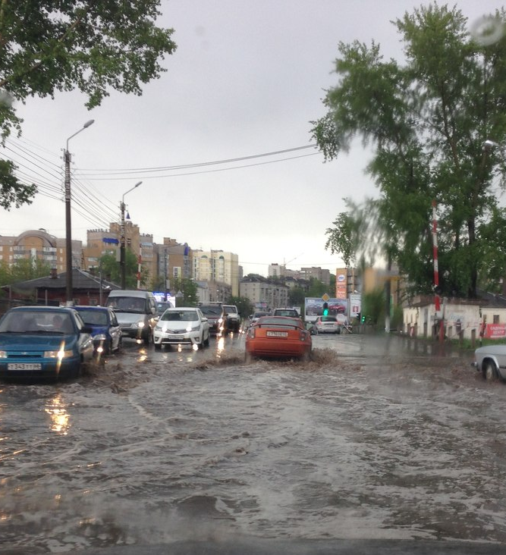
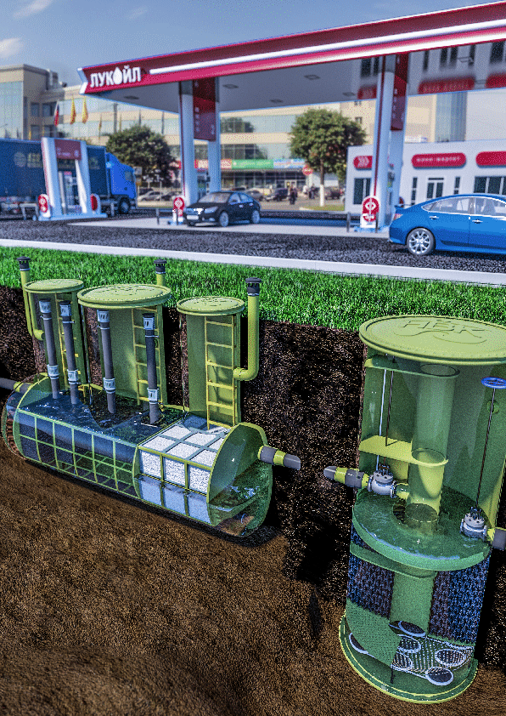
www.nwc-g.com 8 800 250-49-45 info@nwc-g.com
НВК-КПН

Slide 13
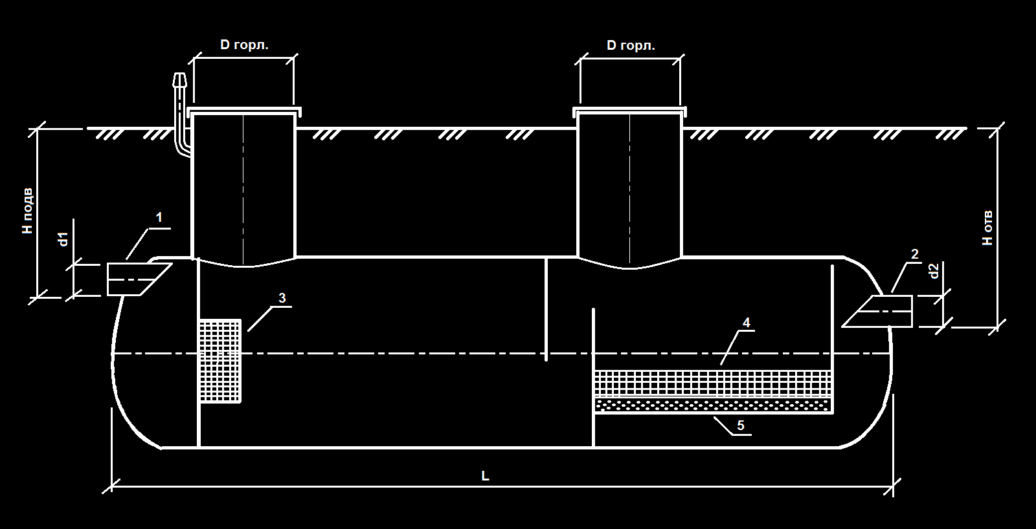
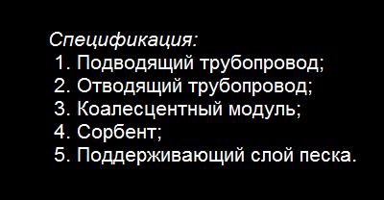

Slide 14
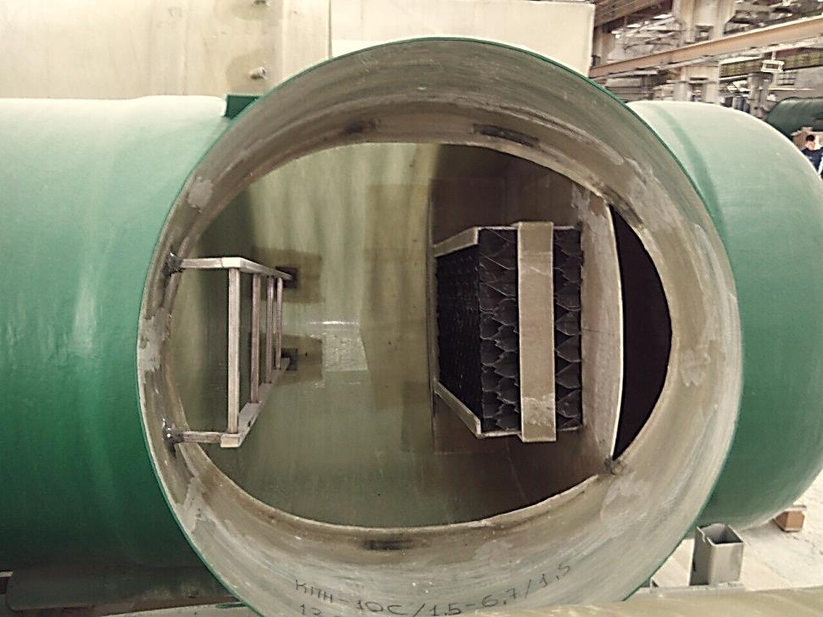
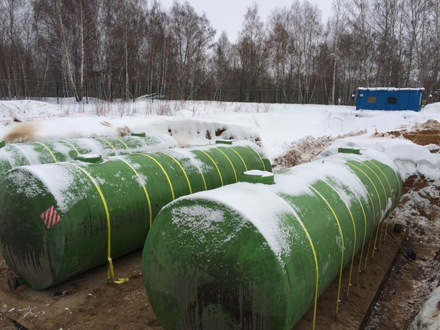
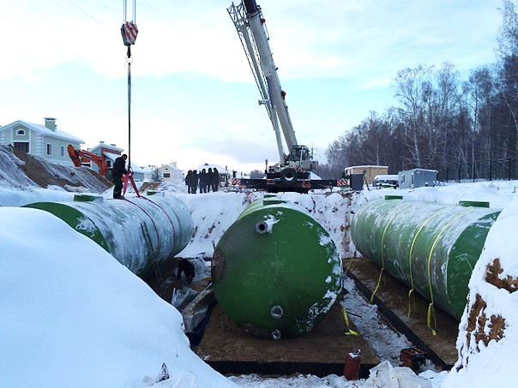
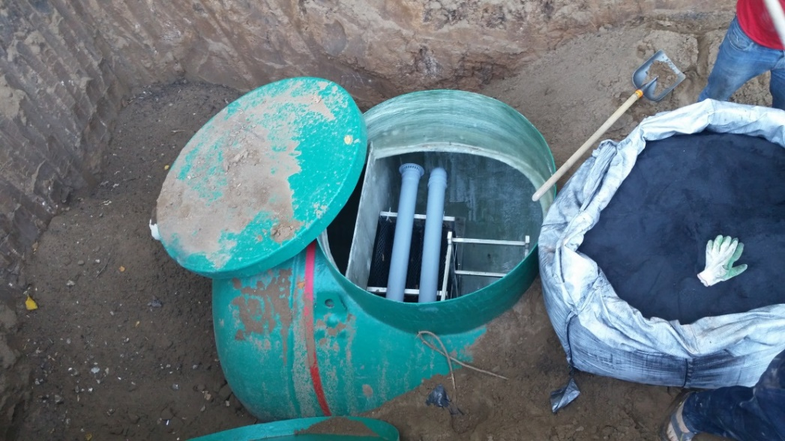

Slide 15
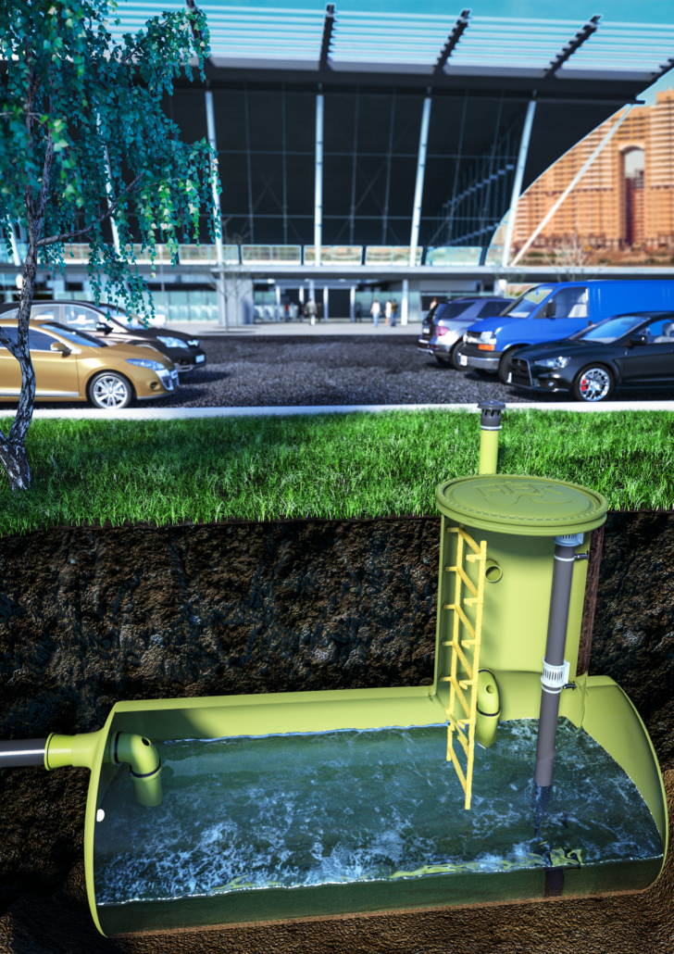
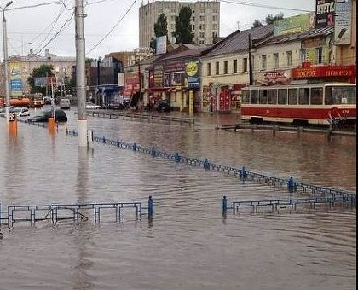
www.nwc-g.com 8 800 250-49-45 info@nwc-g.com
НВК-Ем
Аккумулирующие емкости

Slide 16

Системы регулирования поверхностных сточных вод «ПОБЕДА»

Slide 17

Системы регулирования поверхностных сточных вод
Назначение
Сбор, накопление и последующее равномерное отведение поверхностных сточных вод.
Особенности системы
Конструкция – камеры из соединенных арок;
Накопление и хранение осуществляется в самих арках;
Герметизация благодаря полимерной геомембране;
Подземное размещение.

Slide 18
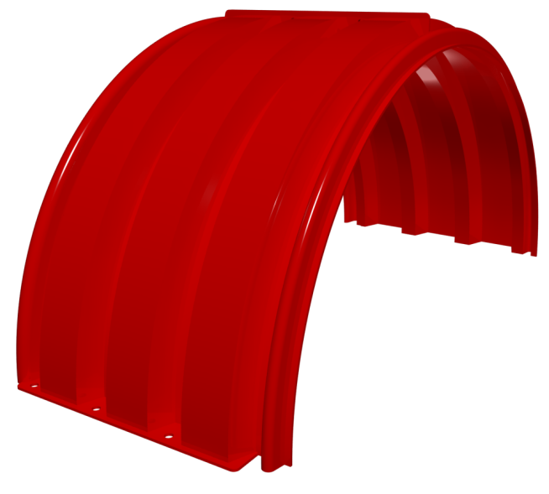
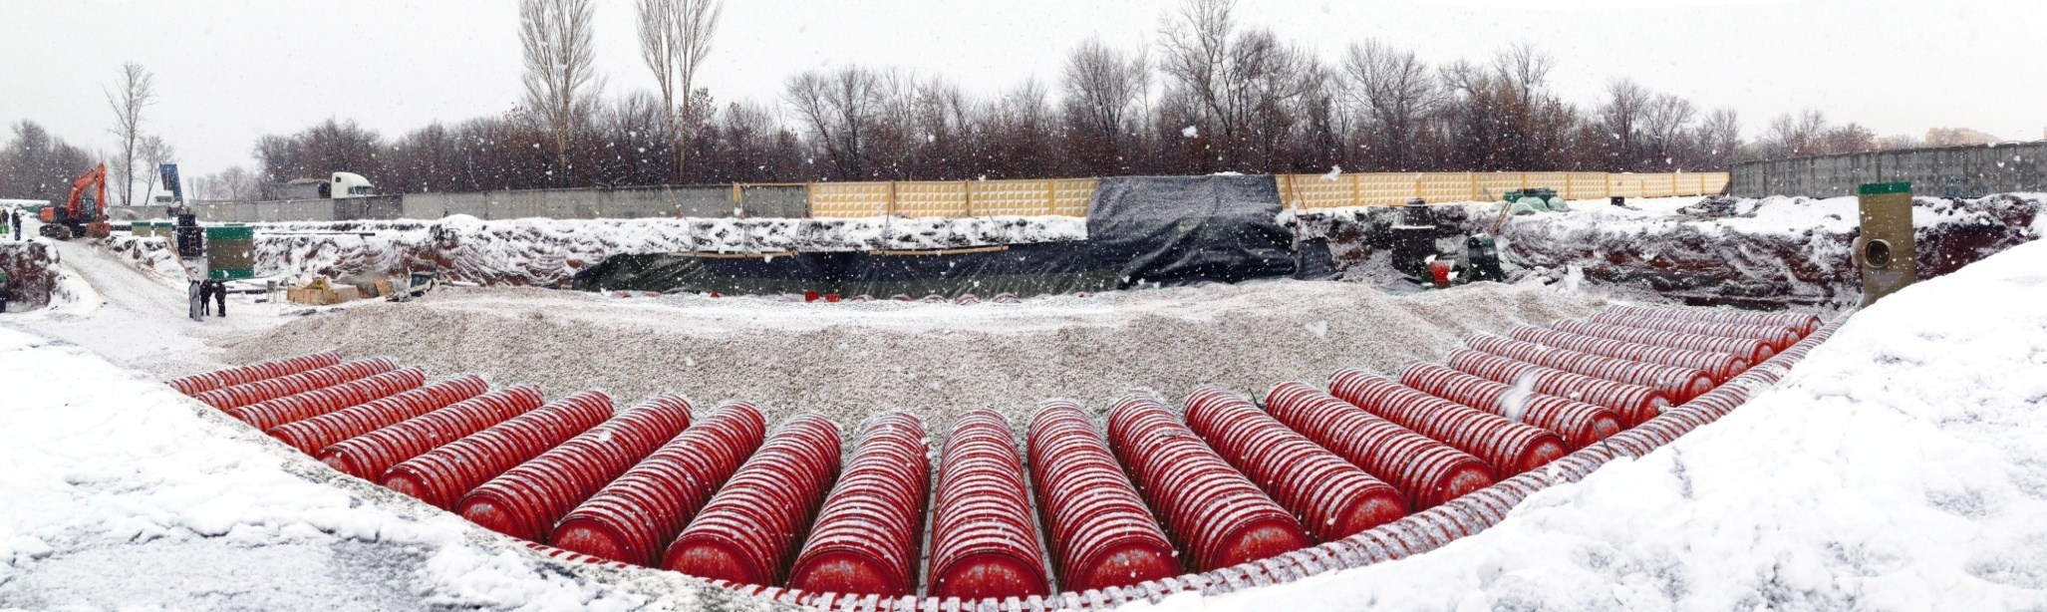
Общие элементы системы аккумулирования

Slide 19
Общие элементы системы аккумулирования

Slide 20
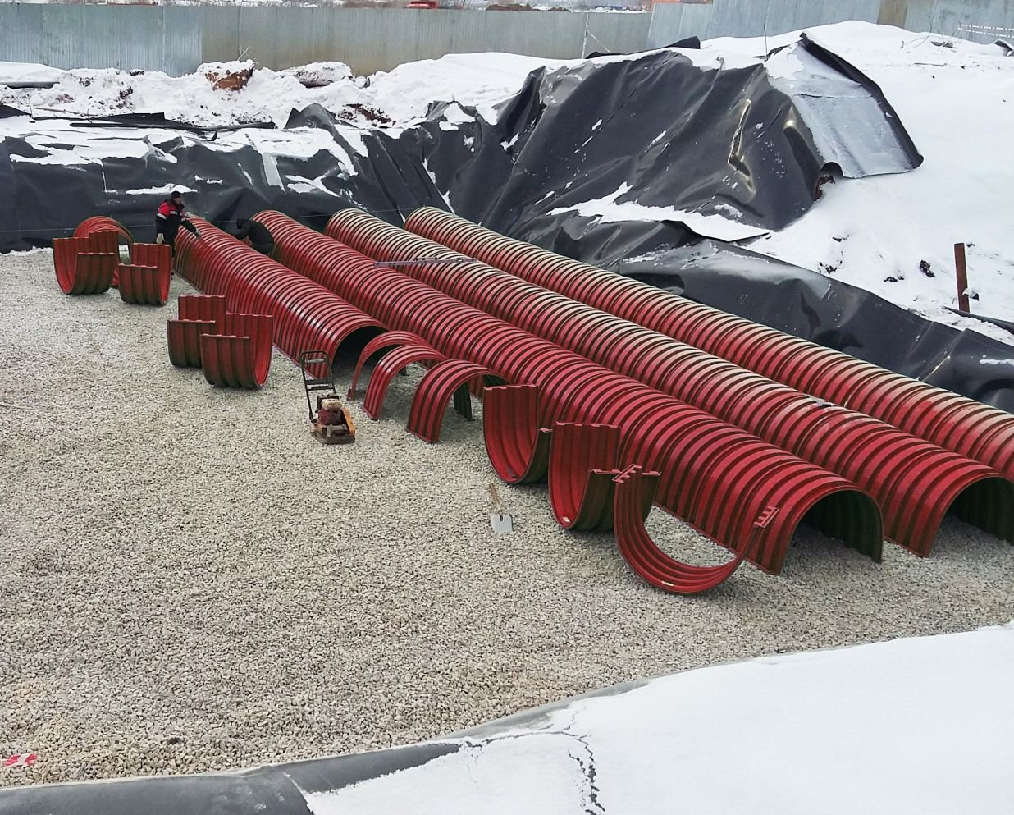
Последовательность монтажа системы аккумулирования
Подготовка котлована;
Водопонижение (при необходимости);
Подготовка основания под камеры;
Укладка геомембраны и геотекстиля;
Засыпка и выравнивание слоя щебеночной подушки;
Утрамбовка основания;

Slide 21
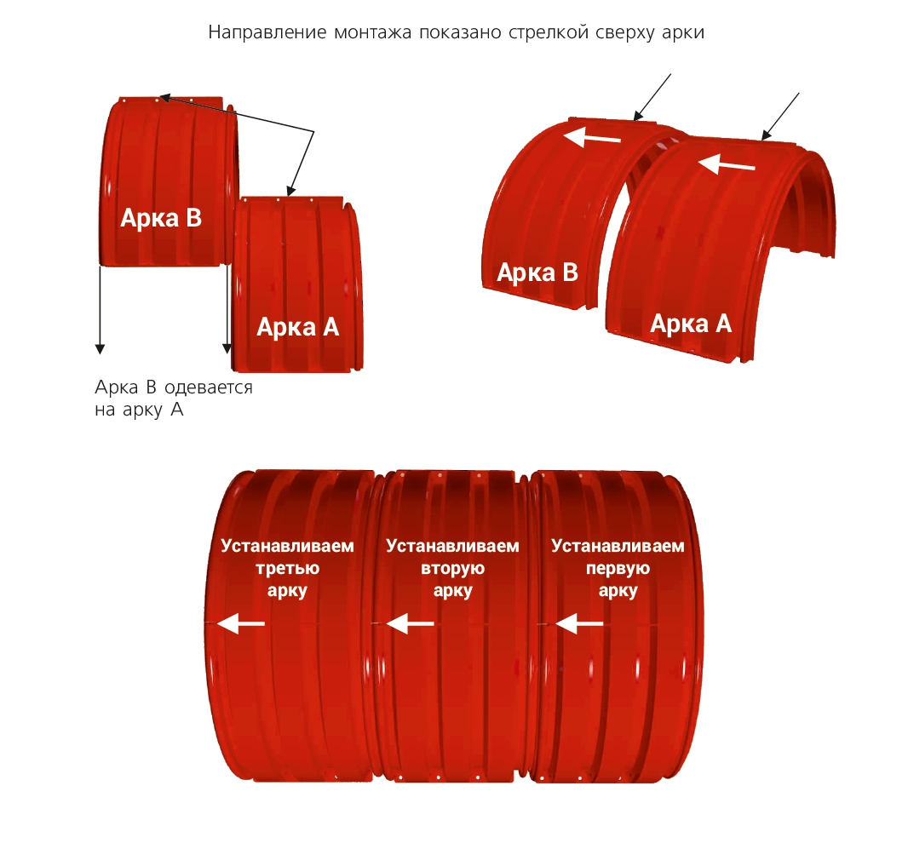
Последовательность монтажа системы аккумулирования
Сборка арок;
Монтаж арок;
Крепление торцевых крышек;
Равномерная засыпка щебнем;
Обратная засыпка пространства между арками;

Slide 22
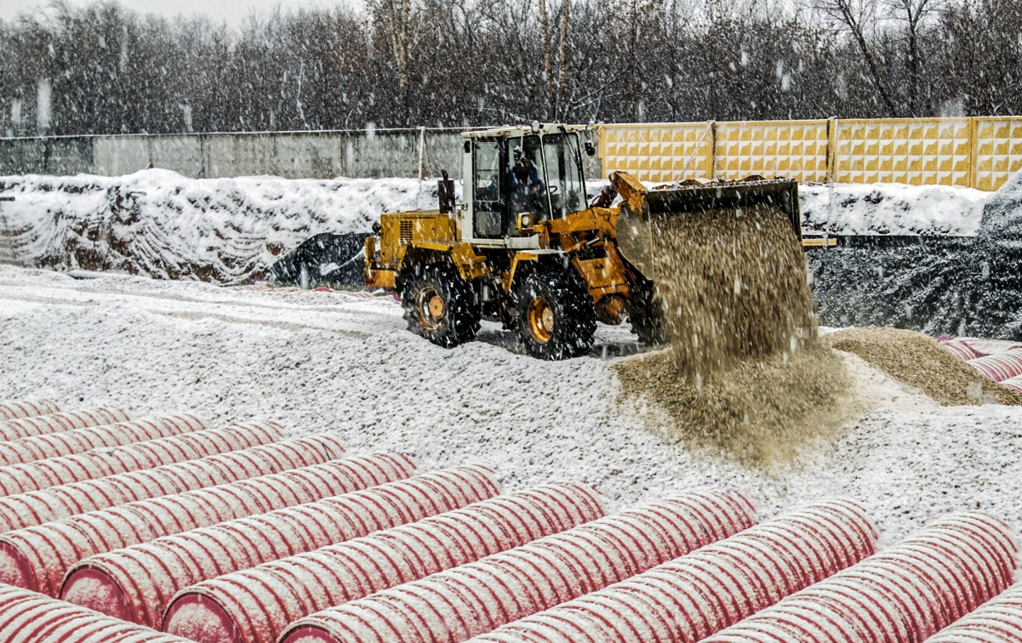
Требования монтажа системы при обратной засыпке бульдозером
Засыпка щебнем производится строго вдоль камер;
Обеспечить устройство щебеночной подушки между бульдозерами и арками;
Засыпать щебень в направлении, противоположном сборки арок;
Запрещается перпендикулярная засыпка;
Запрещено передвижение груженого самосвала по камерам

Slide 23
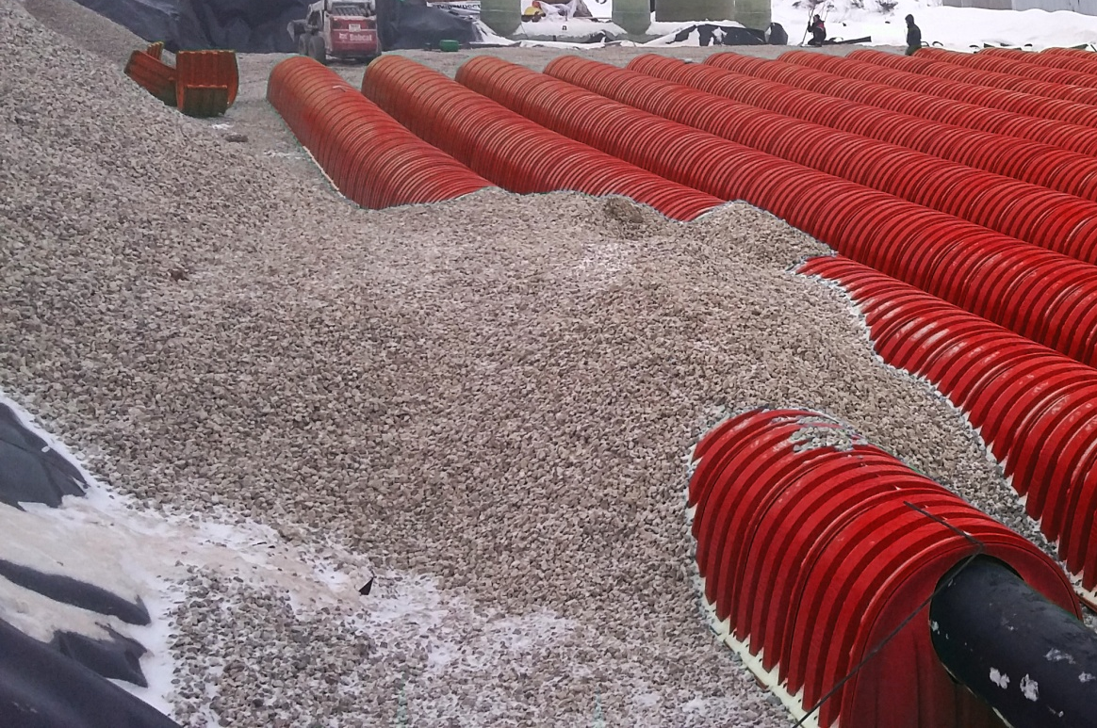
Последние стадии монтажа
Засыпка щебнем над арками;
Закрытие щебеночной подушкой слоем геомембраны;
Засыпка землей;
Утрамбовка.

Slide 24
Преимущества
Факторы | Система регулирования «П» | Типовой железобетонный резервуар | Аналогичные системы регулирования
Внешний вид | Система подземного размещения, полностью закрытая. | Как правило резервуары делают открытыми. благоустройство территории –невозможно. | За счет меньших допустимых нагрузок варианты использования территории над системой ограничены .
Сроки поставки | Складская программа сокращает срок сдачи объекта (мене месяца) | За счет доступности материалов срок доставки соизмерим с системой «ПОБЕДА», но продолжительность монтажа значительно выше | Заказ системы займет продолжительной время (2-3 месяца)

Slide 25
Преимущества
Факторы | Система регулирования «П» |  | Типовой железобетонный резервуар |  | Аналогичные системы регулирования
Затраты на строительство | Затраты на строительство системы «Победа» и аналогичных систем на 20-30% ниже, чем аккумулирующего железобетонного резервуара
Требования к монтажной организации | Монтаж осуществляется любой монтажной бригадой: два-три человека. | Монтаж должна выполнять специализированная строительная организация. |  | Особенности монтажа аналогичны особенностям монтажа системы «Победа», однако за счет большей доли использования ручного труда и за счет использования большего числа различных элементов время строительства на 1-2 неделю выше по сравнению со строительством системы «Победа»

Slide 26
Преимущества
Факторы | Система регулирования «П» | Типовой железобетонный резервуар | Аналогичные системы регулирования
Просадка грунта | Под распределительную систему предусмотрена укладка щебня марки М1200-М1400, при котором просадка грунта исключена | - | Под распределительную систему предусмотрена укладка щебня марки М400, при котором возможна просадка грунта и размытие под действием воды.
Полезное использование территории | Полезное использование территории (парковки) над системой | Территория не используется. | Полезное использование территории (парковки) над системой регулирования
Обслуживание системы | Система требует промывки только главных распределительных камер, | Обычно обслуживают при помощи специальной техники (бульдозер, экскаватора) и бригады рабочих. | Требуется промывка всего резервуара.

Slide 27
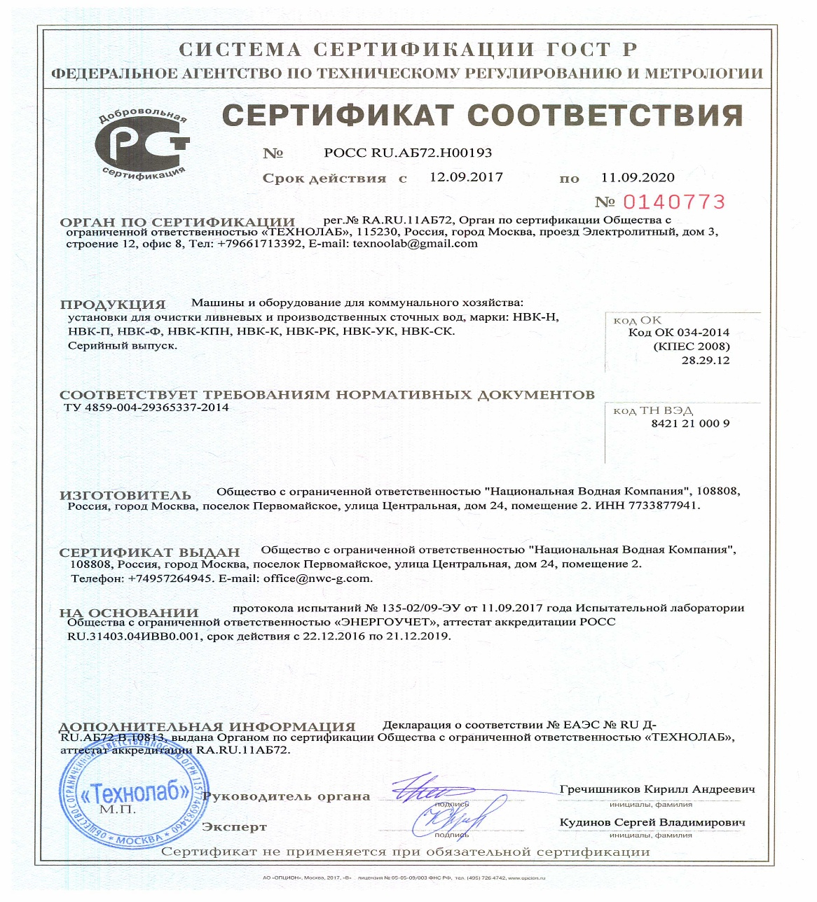
Сертификат
www.nwc-g.com 8 800 250-49-45 info@nwc-g.com

Slide 28
Спасибо за внимание
Notes:
ОБОРОТ НА ВСЕХ СА

